Slide 1

Análise de Tempo e Banda Ping Pong Program
Gustavo Lazarotto Schroeder, João F. Siebel, Leonardo Paula

Slide 2
Índice

Slide 3

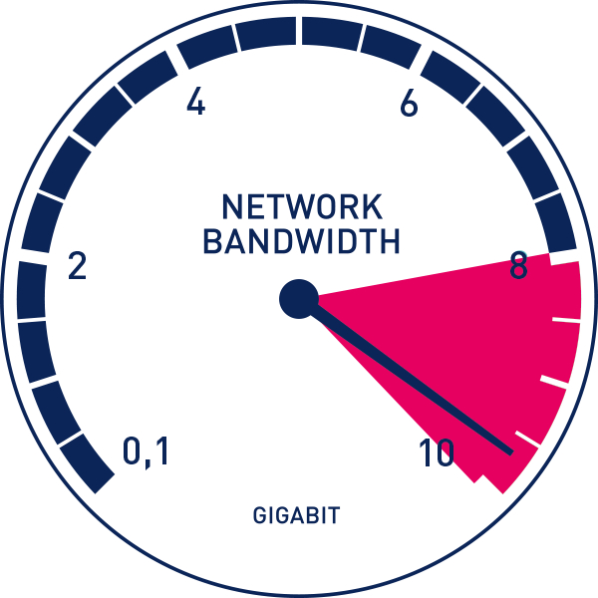
Análises
Tempo de Comunicação
A comunicação entre os dois nós via Sockets nos dará a informação do tempo de comunicação pela utilização do sys/time.h no nó cliente.
Largura de Banda
É a medida da capacidade de transmissão de um determinada conexão, determinando a velocidade que os dados passam através desta rede específica.
A Largura de Banda é medida em bits, os quais determinam a medida de capacidade de um determinado meio de transmissão por certa unidade de tempo.
L = dados transmitidos / tempo de transmissão

Slide 4

Programação com Socket em C
Programação com Sockets é uma maneira de conectar dois nós em uma rede para se comunicarem entre si.
Setsockopt
Isso ajuda na manipulação de opções para o Socket referenciado.
Bind
Liga o Socket ao endereço da porta especificada.
Listen
Coloca o Socket do Servidor em Modo Passivo.
Accept
Extrai a primeira solicitação de conexão da fila de conexões pendentes para o Socket de escuta.

Slide 5
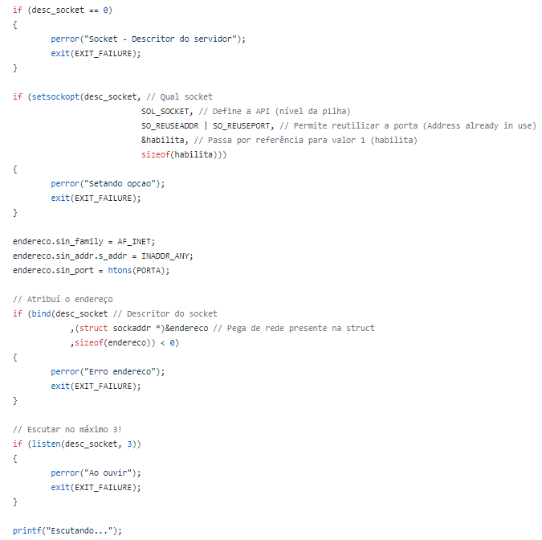
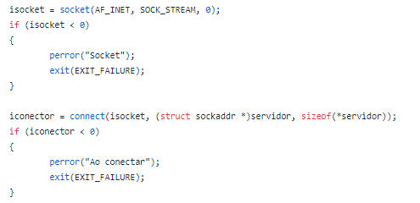
Servidor
Cliente

Slide 6
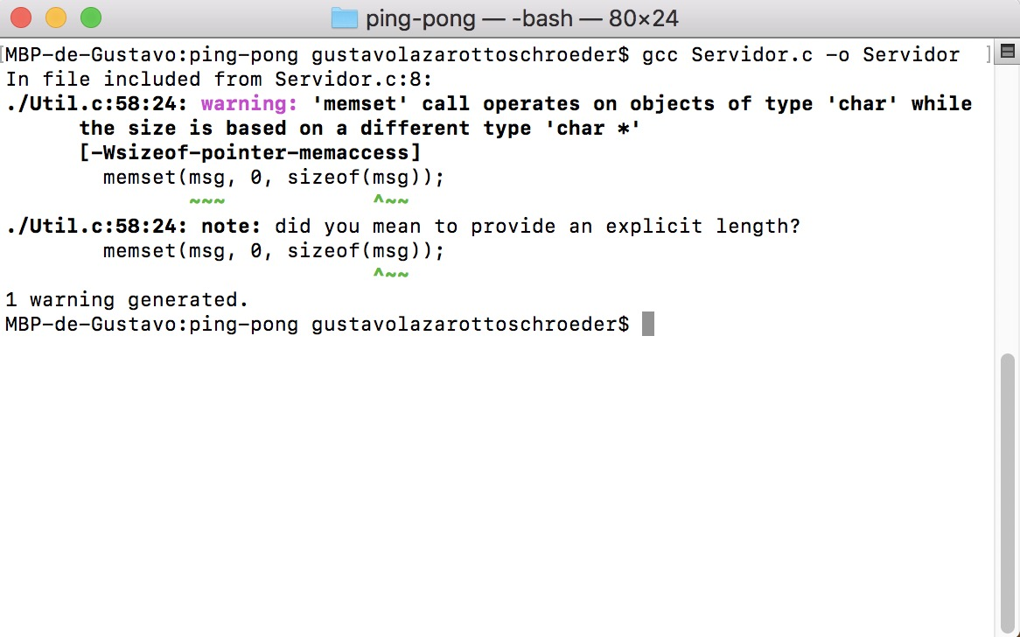
Desenvolvimento
O programa Ping-Pong foi desenvolvido em duas etapas:
Servidor disponibiliza um Socket para conexão
Cliente se liga ao Socket disponibilizado pela classe Servidor
Com a conexão estabelecida a classe Cliente realiza o envio de mensagens em determinados tamanhos
Servidor recebe os dados do cliente, os processa e retorna os dados para o cliente.

Slide 7
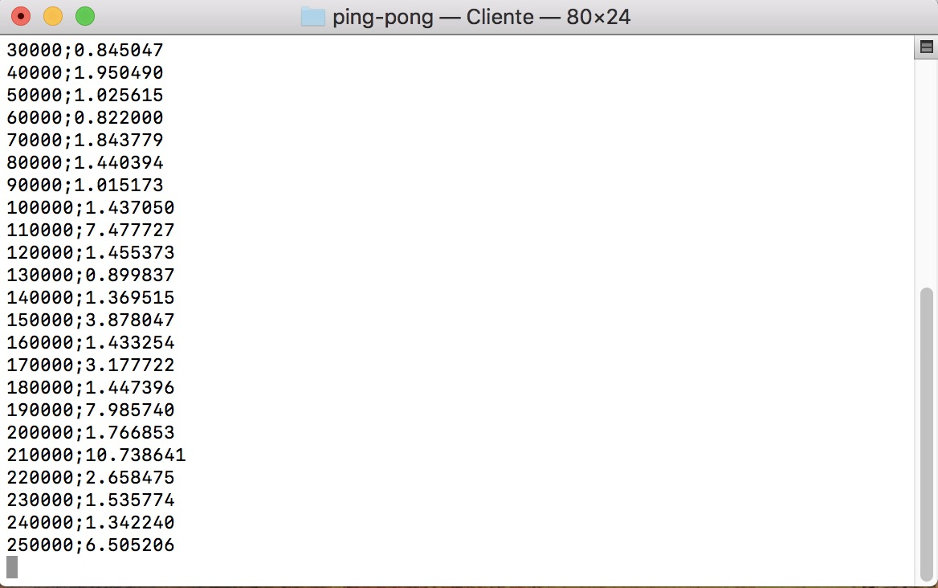
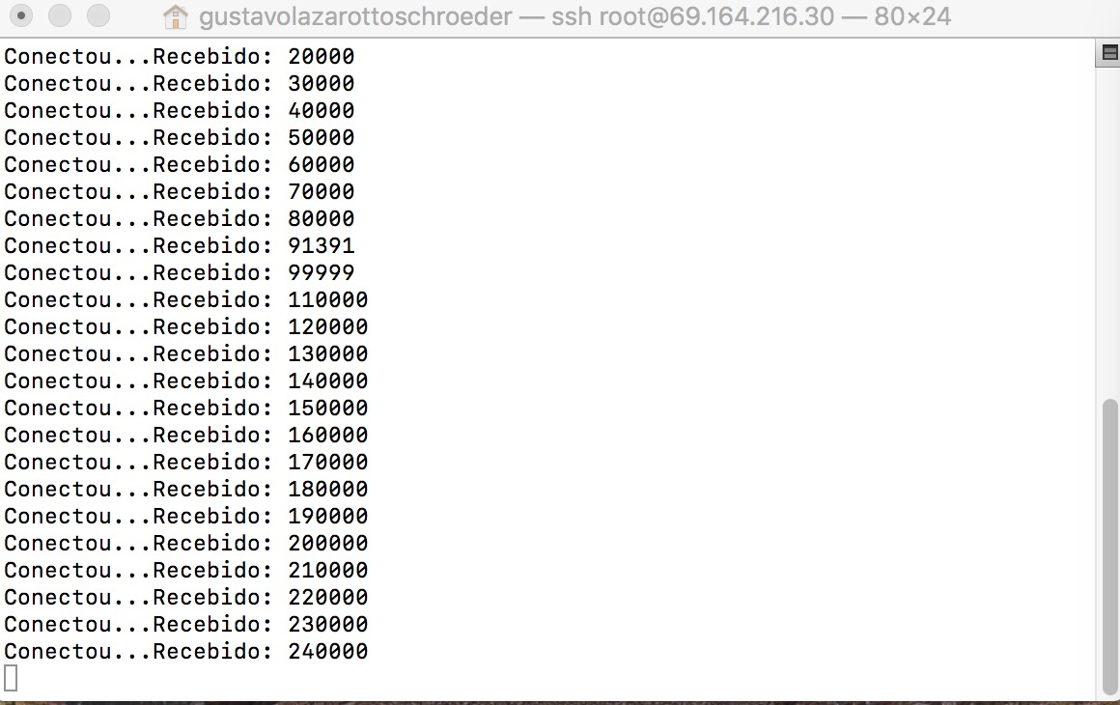
Execução
A tramissão foi realizada de um computador Unix local (rodando o Cliente)
A classe Servidor foi alocada no provedor de serviços Linode.

Slide 8
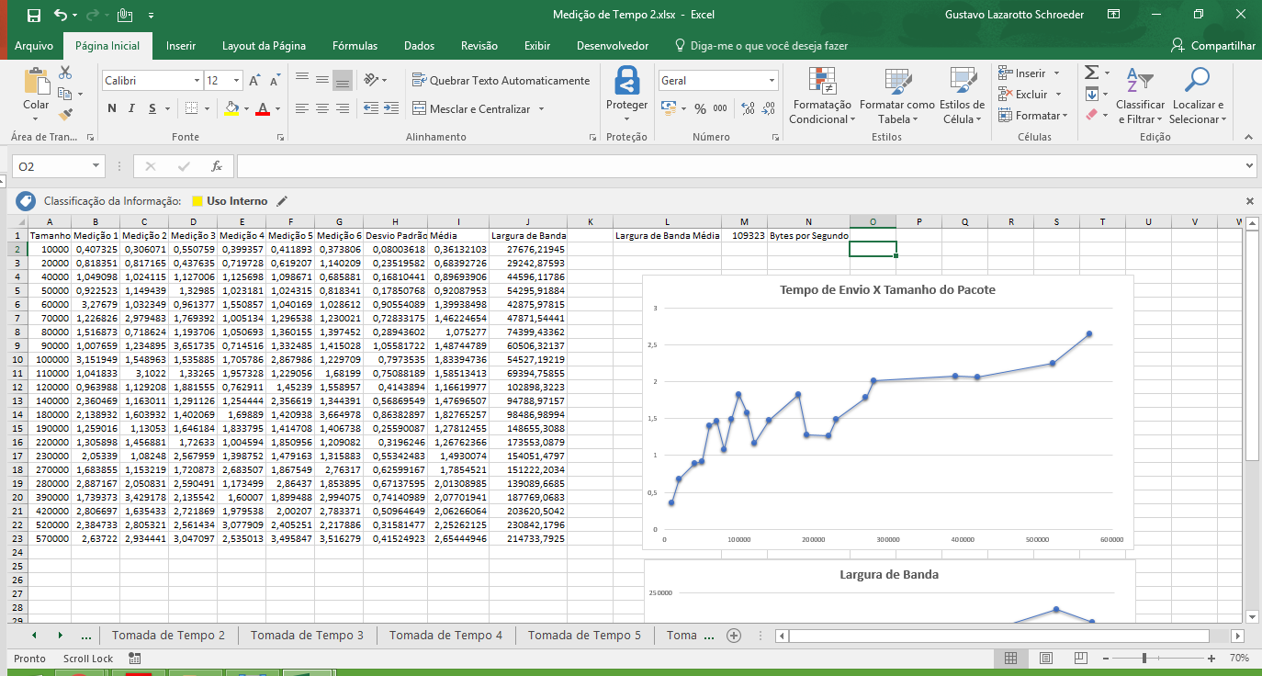
Análise
Tomadas de Tempo: 5 por Integrante do Grupo
Desvio Padrão
Cálculo de Média e Largura de Banda
Durante tomada de tempo foram alterados parâmetros como Tamanho máximo do Envio e Incremento.

Slide 9

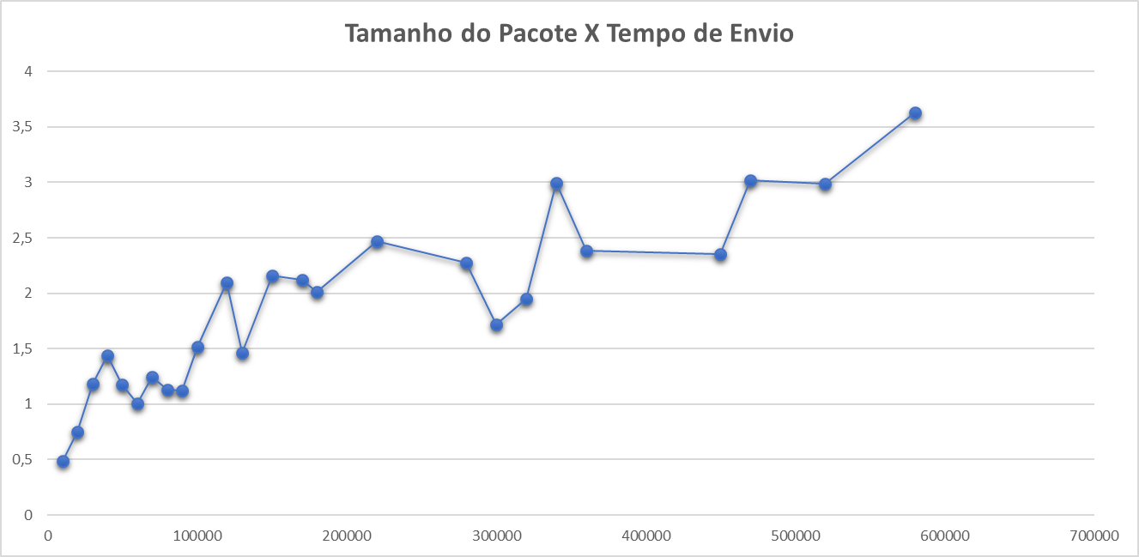



Resultados
Incremento de 500 bytes

Slide 10
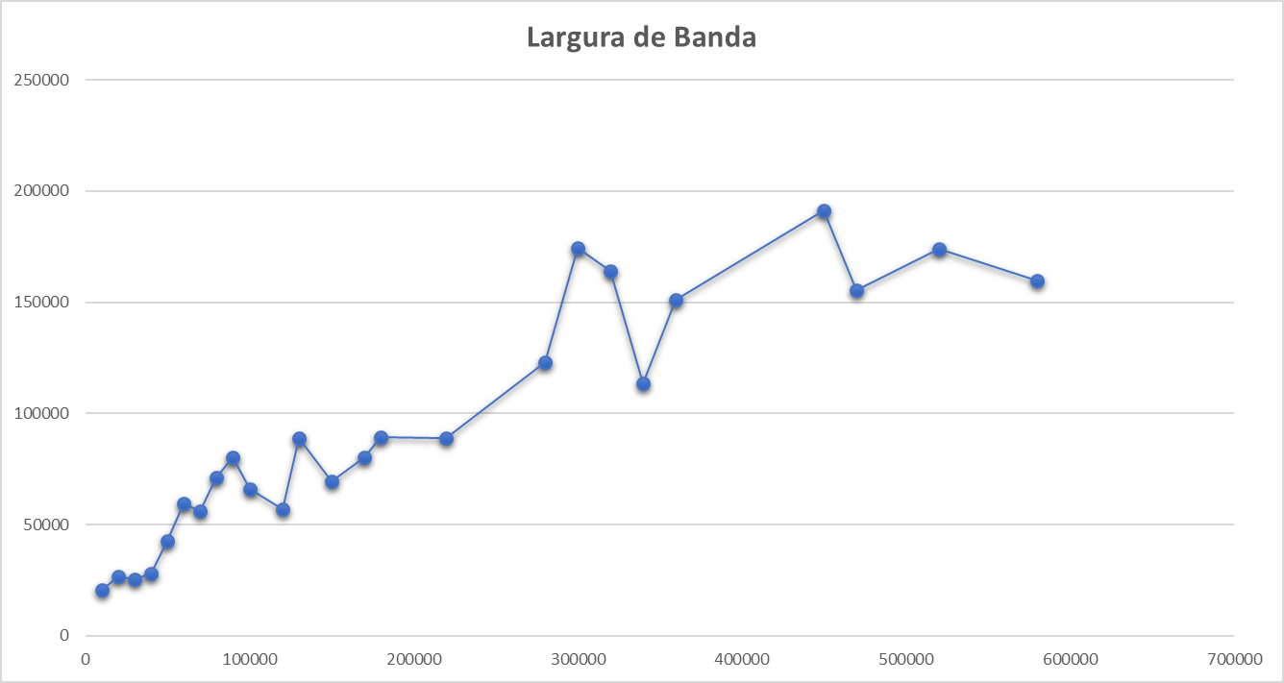
Resultados
Incremento de 500 bytes

Slide 11
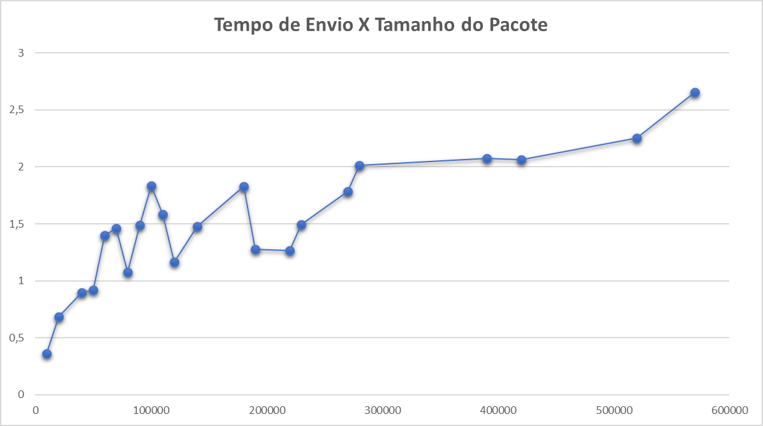
Resultados
Incremento de 1000 bytes

Slide 12
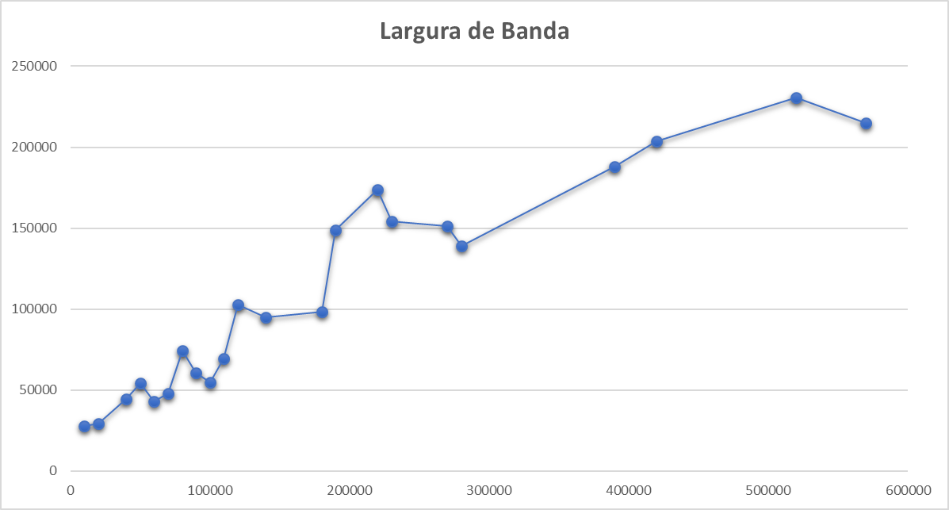
Resultados
Incremento de 1000 bytes

